Slide 1
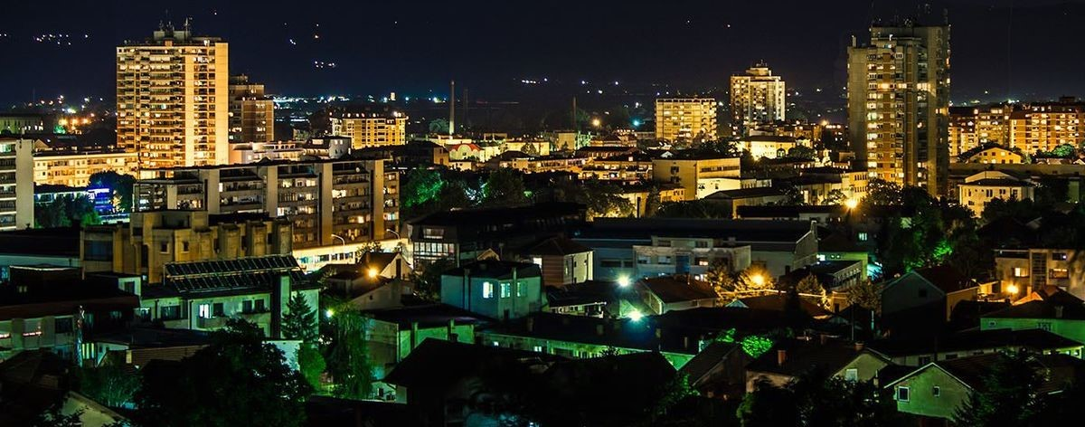
Генерални урбанистички план града Лесковца
ЛЕСКОВАЦ
Студенти:
Анастасија Благојевић 15/19 Милена Савић 17/19 Тијана Милутиновић 24/19 Станислав Младеновић 143/19 Ања Хаџић 194/19 Мила Савић 193/20

Slide 2
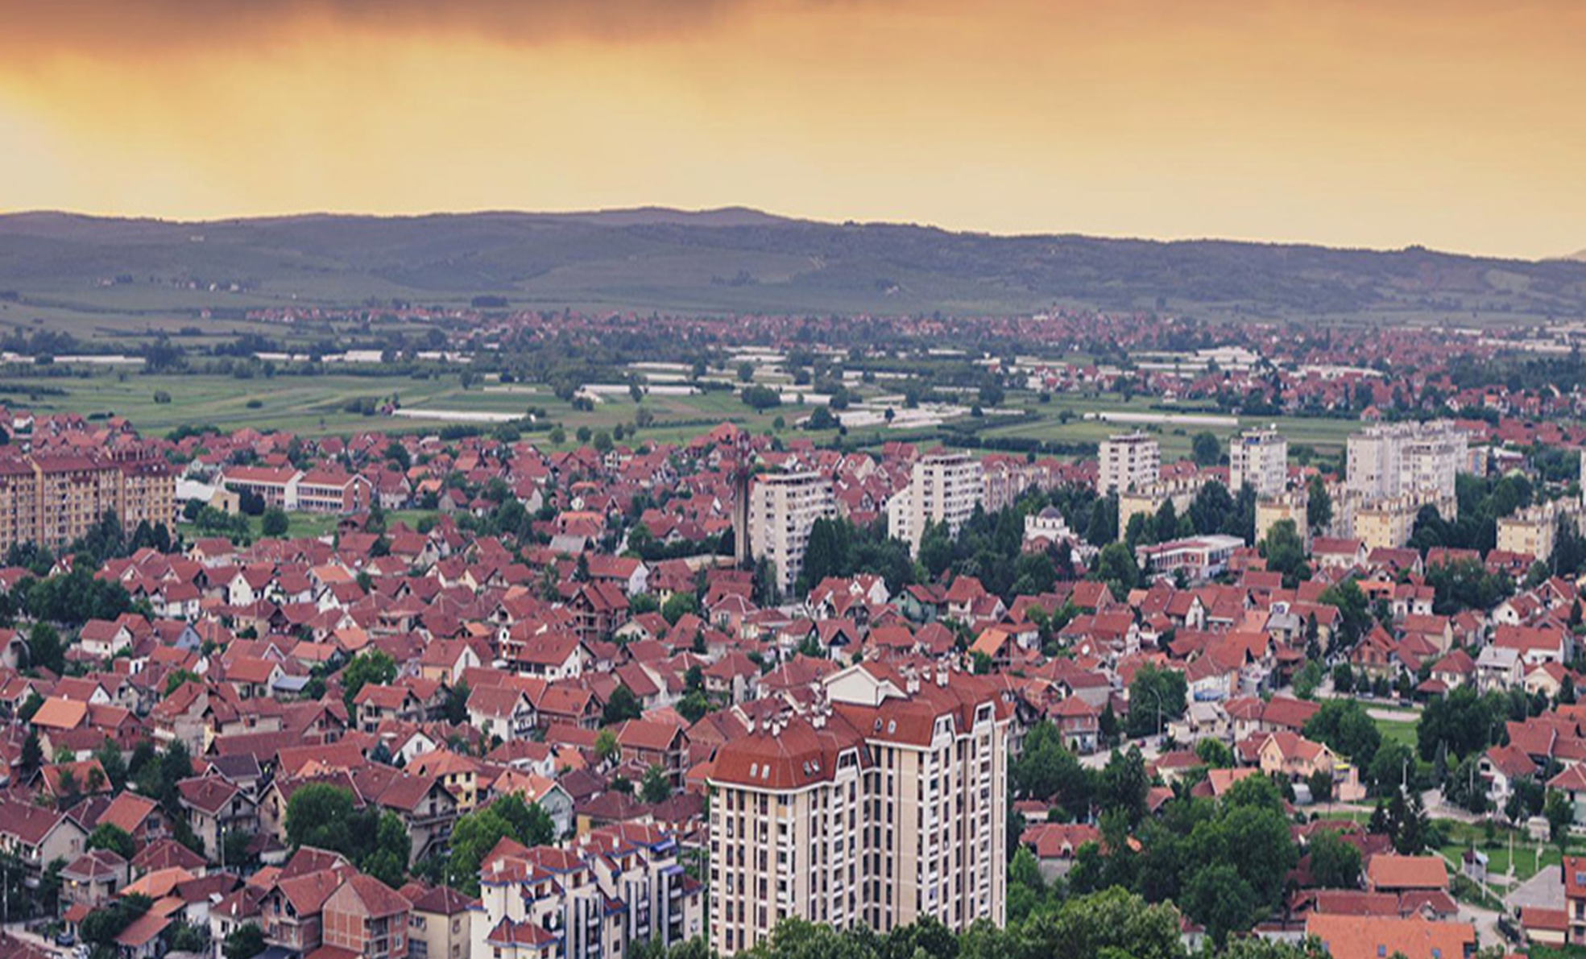

Обухват и опис граница подручја плана
Редни број | Катастарска општина | Површина (ha)
1 | Лесковац | 2227
 | Делови катастарских општина
2 | Винарце | 295
3 | Доње Стопање | 203
4 | Горње Стопање | 94
5 | Навалин | 40
6 | Бобиште | 254
7 | Братмиловце | 188
8 | Мрштане | 222
9 | Бадинце | 51
10 | Доњи Буниброд | 101
11 | Рударе | 151
12 | Доња Јајина | 78
13 | Доње Синковце | 154
 | Укупно | 4114

Slide 3
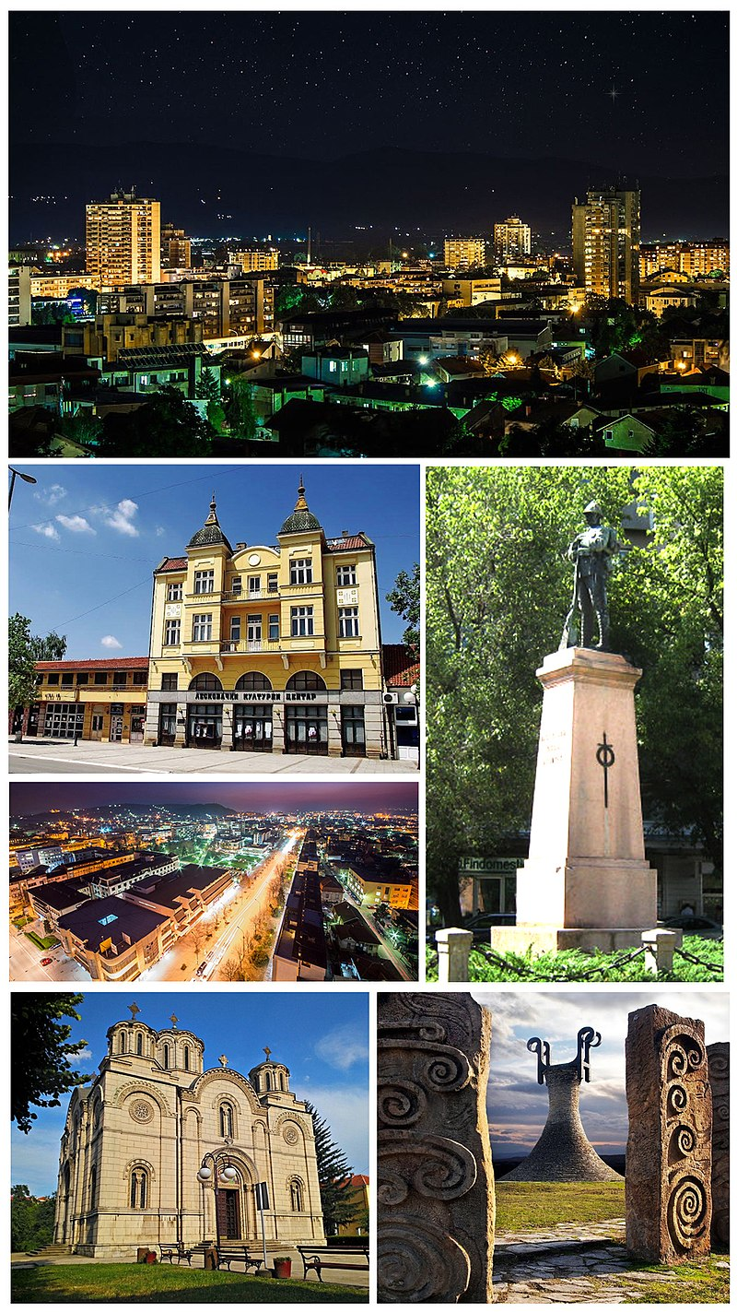
Постојеће стање
Природне карактеристике, становништво, становање, индустрија, зелене пoвршине, објекти посебне намене
Привредни, друштвени, политички, културно-просветни и административни центар Јабланичког управног округа.
Кроз град протиче река Ветерница. Градска унутрашњост лежи на око 230 m н.в.
Попис из 2011. године броји 65.289 становника.
Два су основна облика становања: породично и вишепородично.
Постоје: зоне приградског становања, зоне непланске градње и зоне становања настале на подручју водозахвата.
Доминирају четири индустријске гране: хемијска, прехрамбена, текстилна и дрвопрерађивачка.
Основну мрежу саобраћајница чине путни правци I и II реда као и железница Ниш-Прешево.
Евидентан је недостатак зеленила.
ЛЕСКОВАЦ

Slide 4
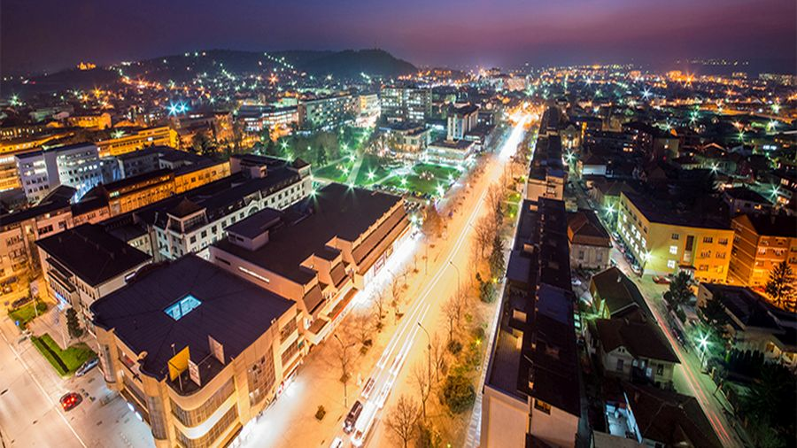
Визија
Да град Лесковац буде урбани центар националног значаја
Ублажавање разлика у развијености на овом подручју
Функционално јача повезаност са руралним окружењем
Већа приступачност саобраћајној и другој инфраструктури

Slide 5
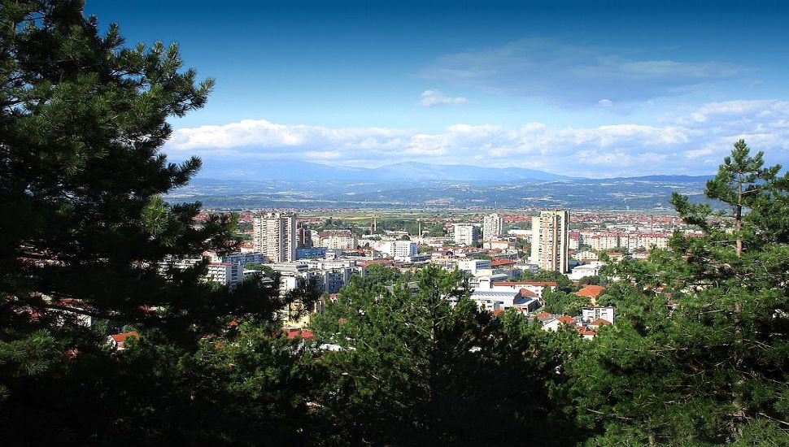
Општи и посебни циљеви
Општи циљ: унапређење просторног развоја (усаглашеност економског, еколошког, физичког и социјално-културног развоја).
Посебни циљеви:
1. Подстицање развоја на свим деловима територије
2. Повећање доступности развојем мреже општинских путева и техничке инфраструктуре;
3. Активирање и одрживо коришћење локалних ресурса, подстицајним мерама за развој привреде
4. Деконцентрација система јавних служби и услуга
5. Заштита и уређење природних и културних добара
6. Јачање функционалних веза са окружењем: у правцу градова Ниша, Врања и других урбаних центара.

Slide 6
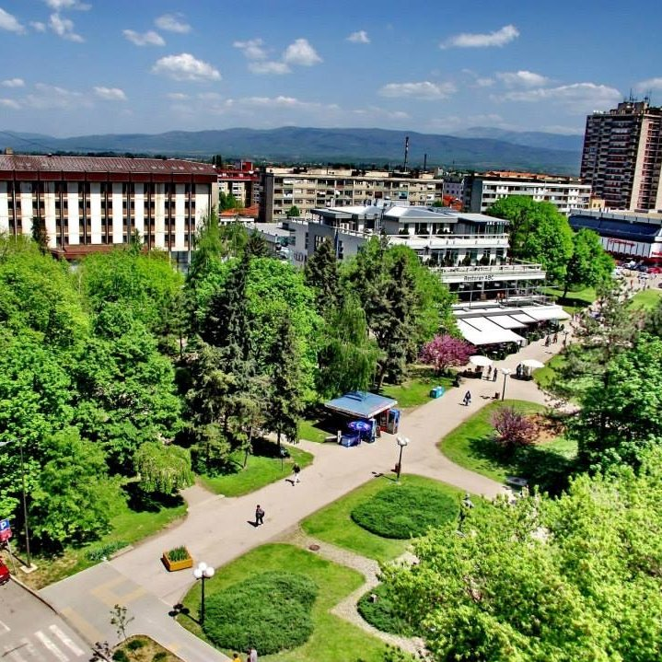
Плански део
Подела на зоне
13 урбанистичких зона
Радијално ширење зона од централне ка периферним зонама
Централна градска зона (P=40.41 ha) (ужа централна градска зона (P=7.65 ha) и шира централна градска зона (P=31.76 ha))
Зона здравствене заштите (P=10.13 ha)
Колективно становање (P=256.31 ha)
Мешовито становање (P=749.08 ha)
Пољопривредно-стамбена зона I (P=325.76 ha) и II (P=170.63 ha)
Индустријска зона I (P=537.30 ha) и II (P=63.89 ha)
Пољопривредна зона I (P=751.54 ha), II (P=300.66 ha), III (P=308.01 ha) и IV (P=117.33 ha)
Зелена и спортско-рекреативна зона (P=173.03 ha)

Slide 7
Генерална урбанистичка решења по градским зонама
Ужа централна градска зона
израда ПДР-ова за уређење градског трга, градског парка и објеката културе у непосредној близини
Шира централна градска зона
израда ПГР-а који ће детаљније разрадити груписање постојећих зграда администрације и управе у јединствени комплекс
Зона здравствене заштите
изградња надземног прелаза за пешаке ради боље повезаности Болнице и Дома здравља и премештање Дечјег диспанзера
Колективно становање
пренамена браунфилд локације “Црвена звезда” чија је површина намењена за изградњу магацинских простора
Мешовито становањe
пренамена браунфилда “Техномашина” у Рехабилитациони центар у државном власништву
Пољопривредно-стамбена зона I
повлачење границе грађевинског подручја. Инфраструктурно и комунално опремање територије ради проширења стамбене зоне и спајања насеља Бобиште и Братмиловце
ЛЕСКОВАЦ

Slide 8
Генерална урбанистичка решења по градским зонама
Индустријска зона I
пренамена 3 индустријске браунфилд локације у оквиру исте намене. Браунфилд “Пролетер” пренаменити у простор рециклажног центра
Индустријска зона II
Комплекс старе текстилне индустрије (Летекс) пренаменити у прехрамбену индустрију. Пренамена браунфилд локације (Зеле Вељковић) у индустрију за стаклену амбалажу.
Пољопривредна зона I
подизање зеленог заштитног појаса и повлачење линије грађевинског подручја
Пољопривредна зона II
задржавање постојеће намене и формирање трансфер станице на северном делу
Пољопривредна зона III
забрањена градња свих објеката осим у служби водопривреде или пољопривреде, забрањена употреба пестицида ради очувања квалитета водоизворишта.
Зелена зона
планирано формирањe зелене зоне која ће бити под строгим степеном зашите и контроле; у оквиру парка природе Хисар одредити посебне целине за рекреацију становништва, са посебним садржајима.
ЛЕСКОВАЦ

Slide 9
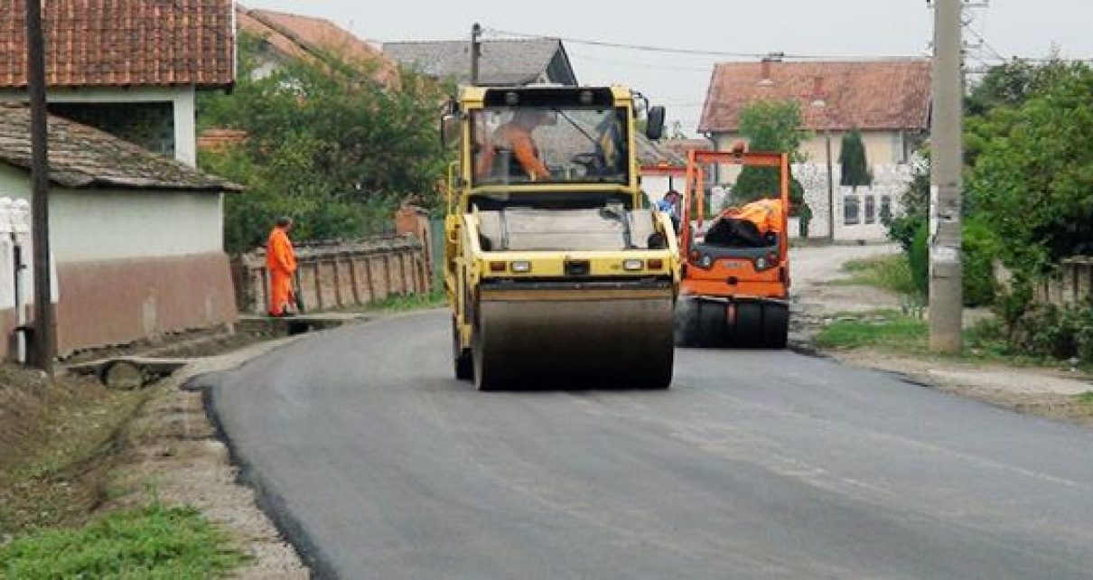
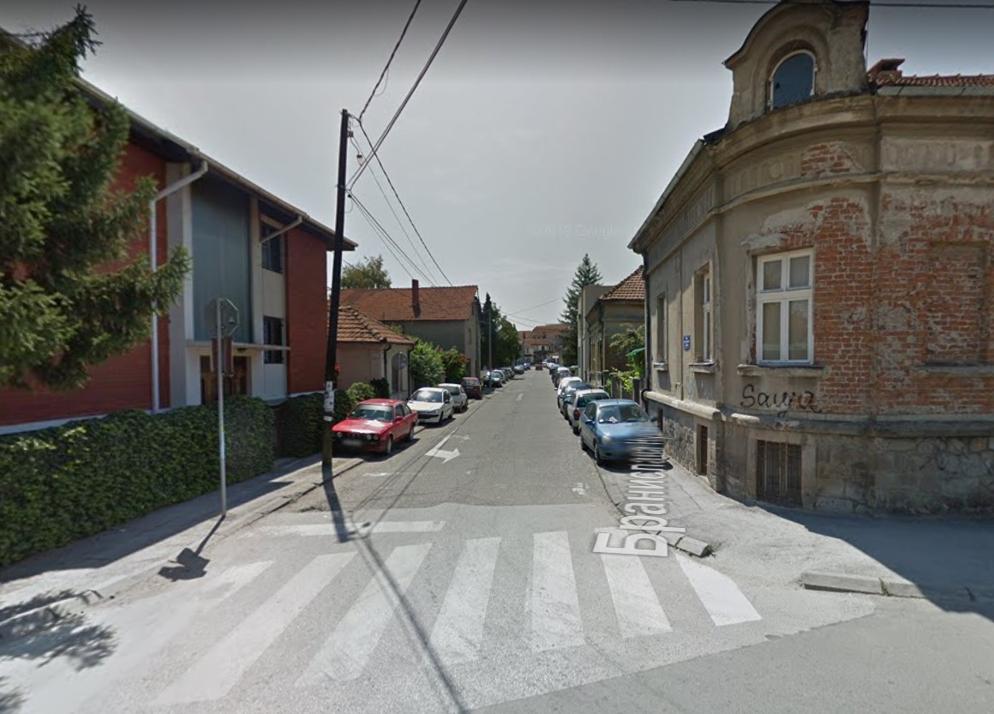
Генерална урбанистичка решења саобраћајне и комуналне инфраструктуре
Саобраћај - дислоцирање транзитног и теретног саобраћаја из центра града; решавање паркирања у централној градској зони; проширивање већ постојећих паркинга; изградња бициклистичких стаза.
Водовод и канализација - формирање заштитних зона око водоизворишта; изградња постројења за пречишћавање индустријских вода; изградња сепарационе канализационе мреже; детаљнија регулација водотока реке Ветернице.
Електроенергетска инфраструктура - доградити постојеће и изградити нове напојне и дистрибутивне водове и објекте, дефинисати број и локације трафостаница.
Телекомуникациона инфраструктура - изградња технички квалитетније и поузданије мреже.
Даљинско грејање - повећање продуктивности градских топлана, смањење индивидуалних ложишта; модернизација мреже даљинског грејања; развој гасификације и успостављање гасоводне мреже; већа употреба обновљивих извора енергије

Slide 10
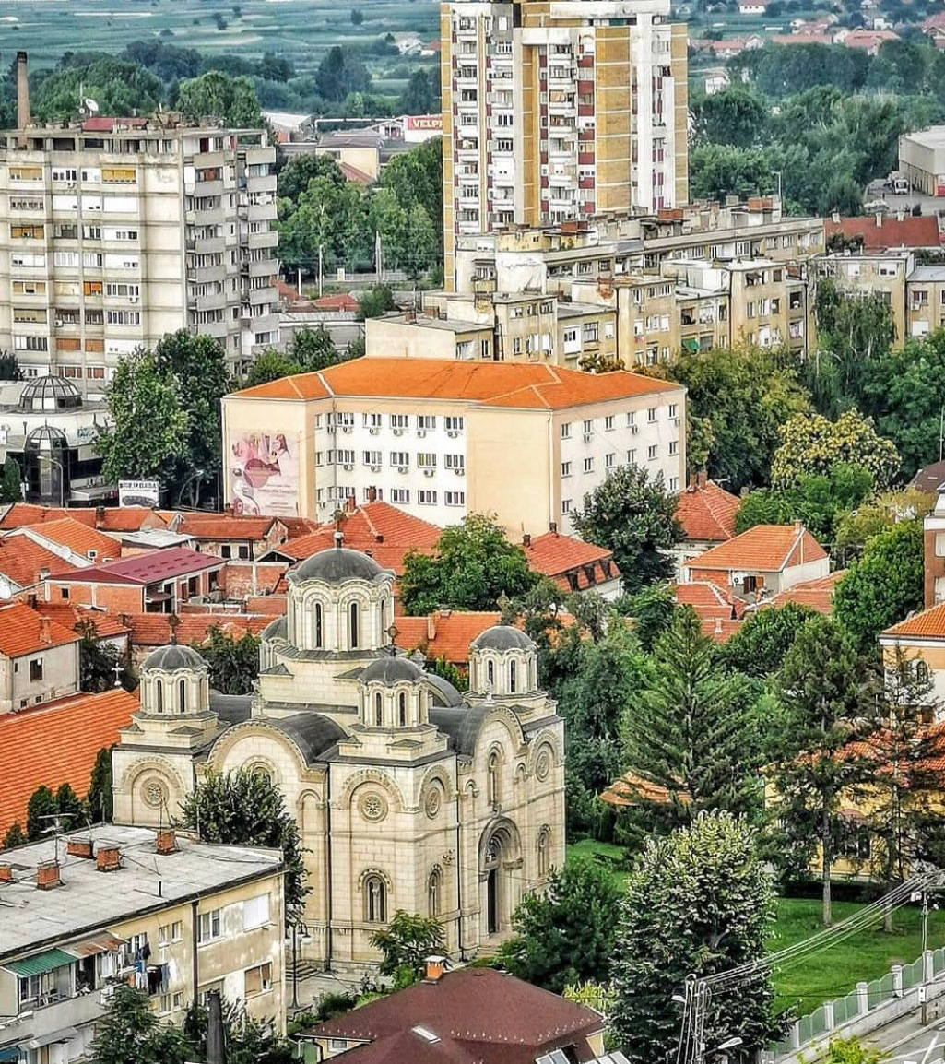
ХВАЛА НА ПАЖЊИ!
ТИМ ЛЕСКОВАЦ

